Slide 1
«Проблемы внедрения и развития робототехники в образовательной организации и пути их решения»
Куренинова Анжелика Сергеевна преподаватель кафедры МФИ АГГПУ им. В.М. Шукшина

Slide 2
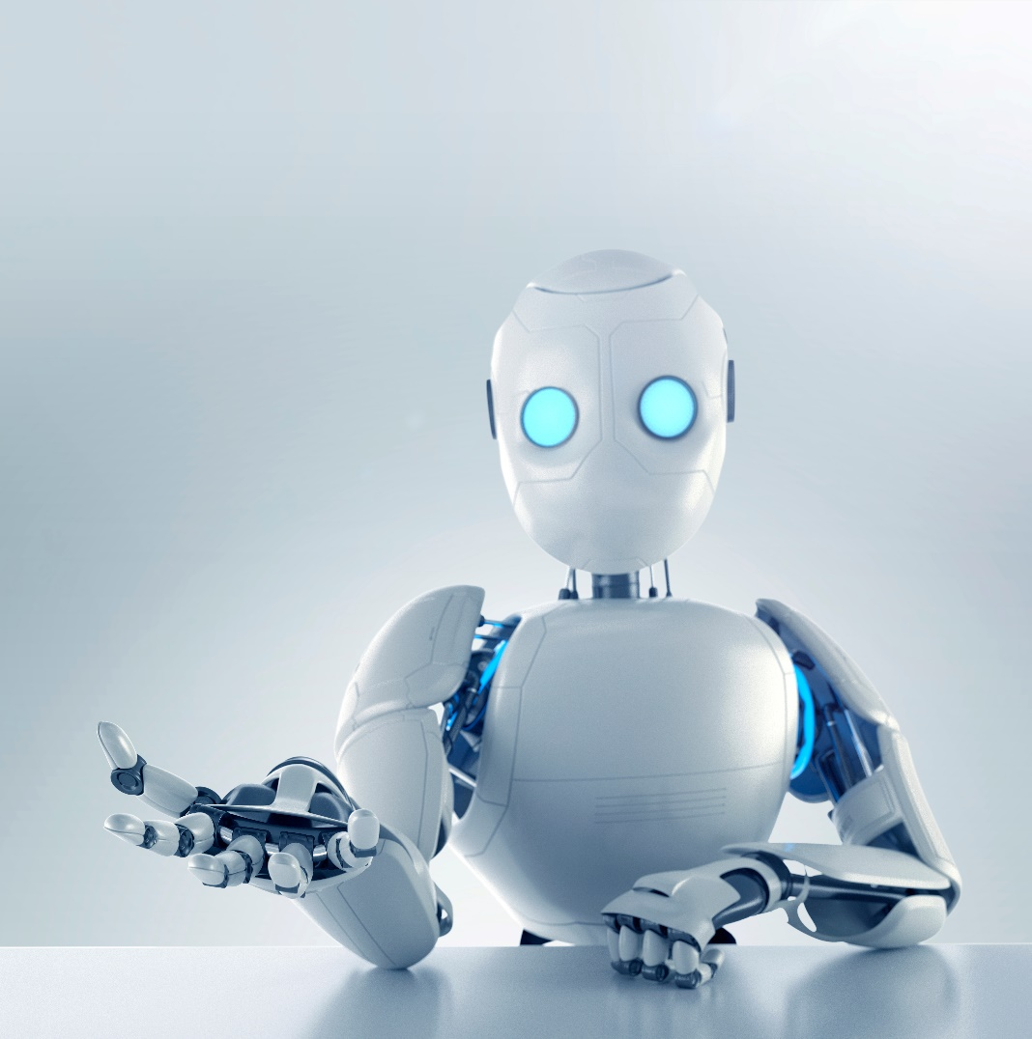
От «Робототехники» до «Образовательной робототехники»
Бытовой
Помощь человеку в обыденной жизни
Досуг
Сборка моделей в развлекательных целях
ДО / ВД
Урок
Дополнительное образование
Внеурочная деятельность
Внедрение образовательной робототехники в учебные курсы

Slide 3
«Хорошо» или «Плохо»?

Slide 4
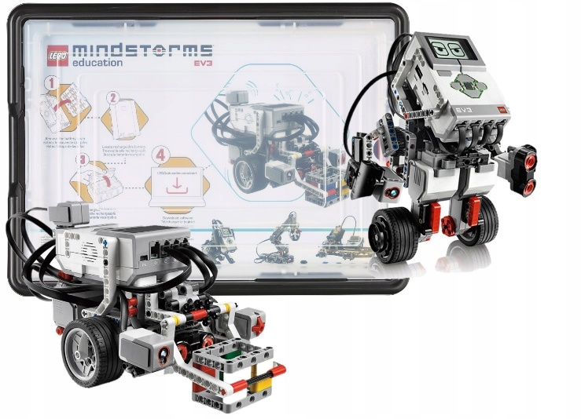
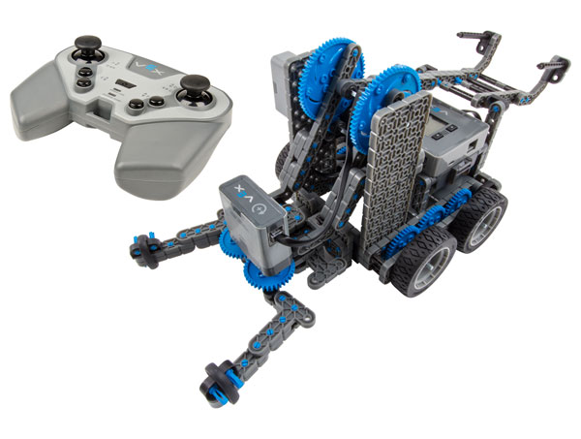
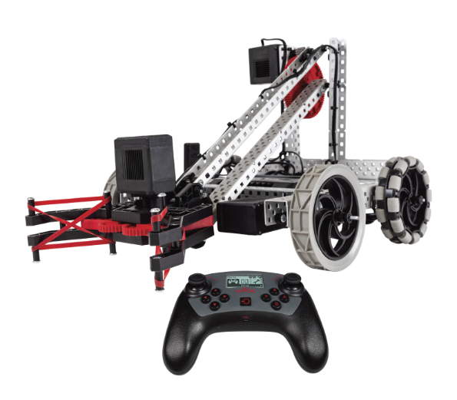
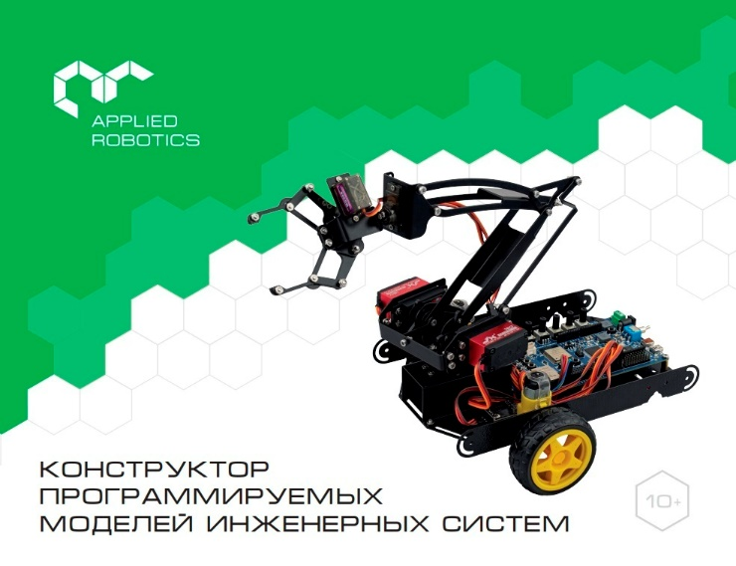
Недостаточное оснащение материально-технической базы в сфере образовательной робототехники
Lego Mindstorms EV3
VEX IQ
VEX V5
Конструктор программируемых моделей инженерных систем

Slide 5
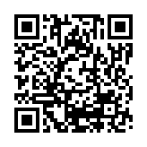
Недостаточное оснащение материально-технической базы в сфере образовательной робототехники
Vex Assembler, SnapCAD, Lego
https://vex.examen-technolab.ru/vexiq/iqkonstruirovanie

Slide 6
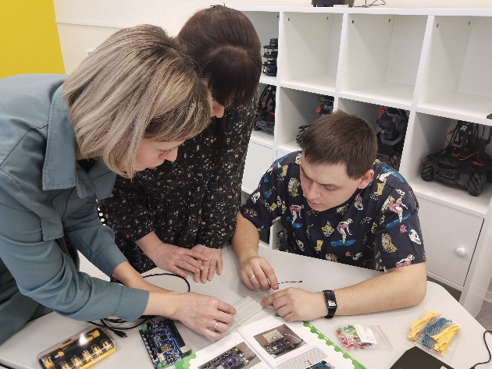
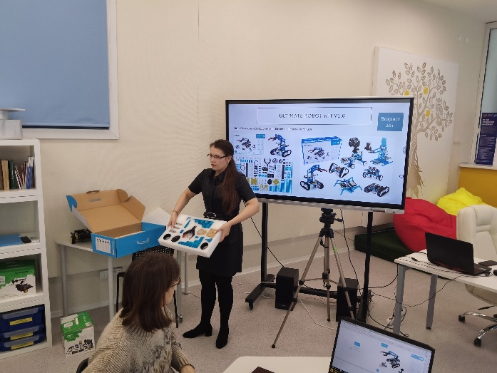
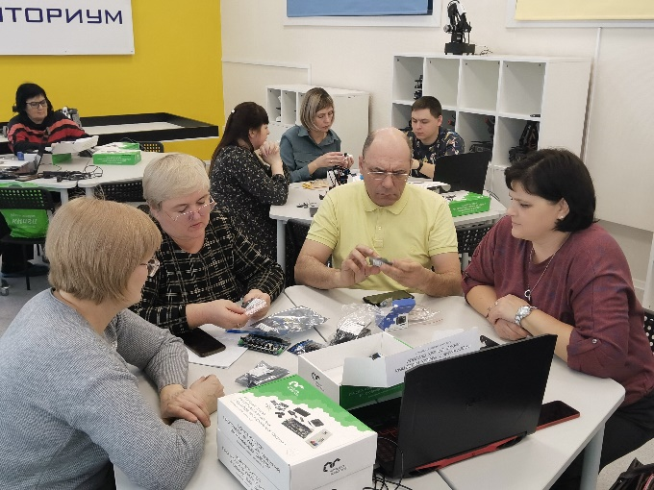
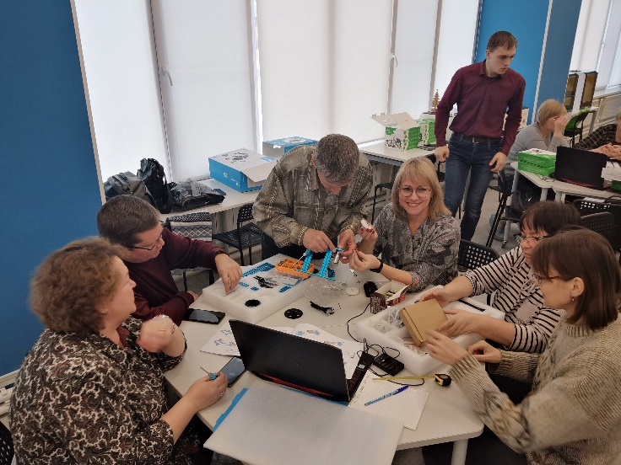
Недостаточно сформированы компетенции у педагогических кадров в области образовательной робототехники
Очный формат
Проведение курсов повышения квалификации
Проведение мастер классов/практикумов
Проведение вебинаров (семинаров), круглых столов

Slide 7
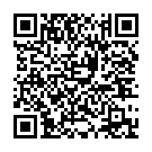
Курсы повышения квалификации для учителей технологии
«КОМПЬЮТЕРНЫЕ И ЛАЗЕРНЫЕ ТЕХНОЛОГИИ
В ПРОЕКТИРОВАНИИ И ИЗГОТОВЛЕНИИ ИЗДЕЛИЙ»
«РОБОТОТЕХНИКА В УРОЧНОЙ И ВНЕУРОЧНОЙ
ДЕЯТЕЛЬНОСТИ ОБУЧАЮЩИХСЯ»
Ссылка на регистрационную форму для обучения на КПК

Slide 8
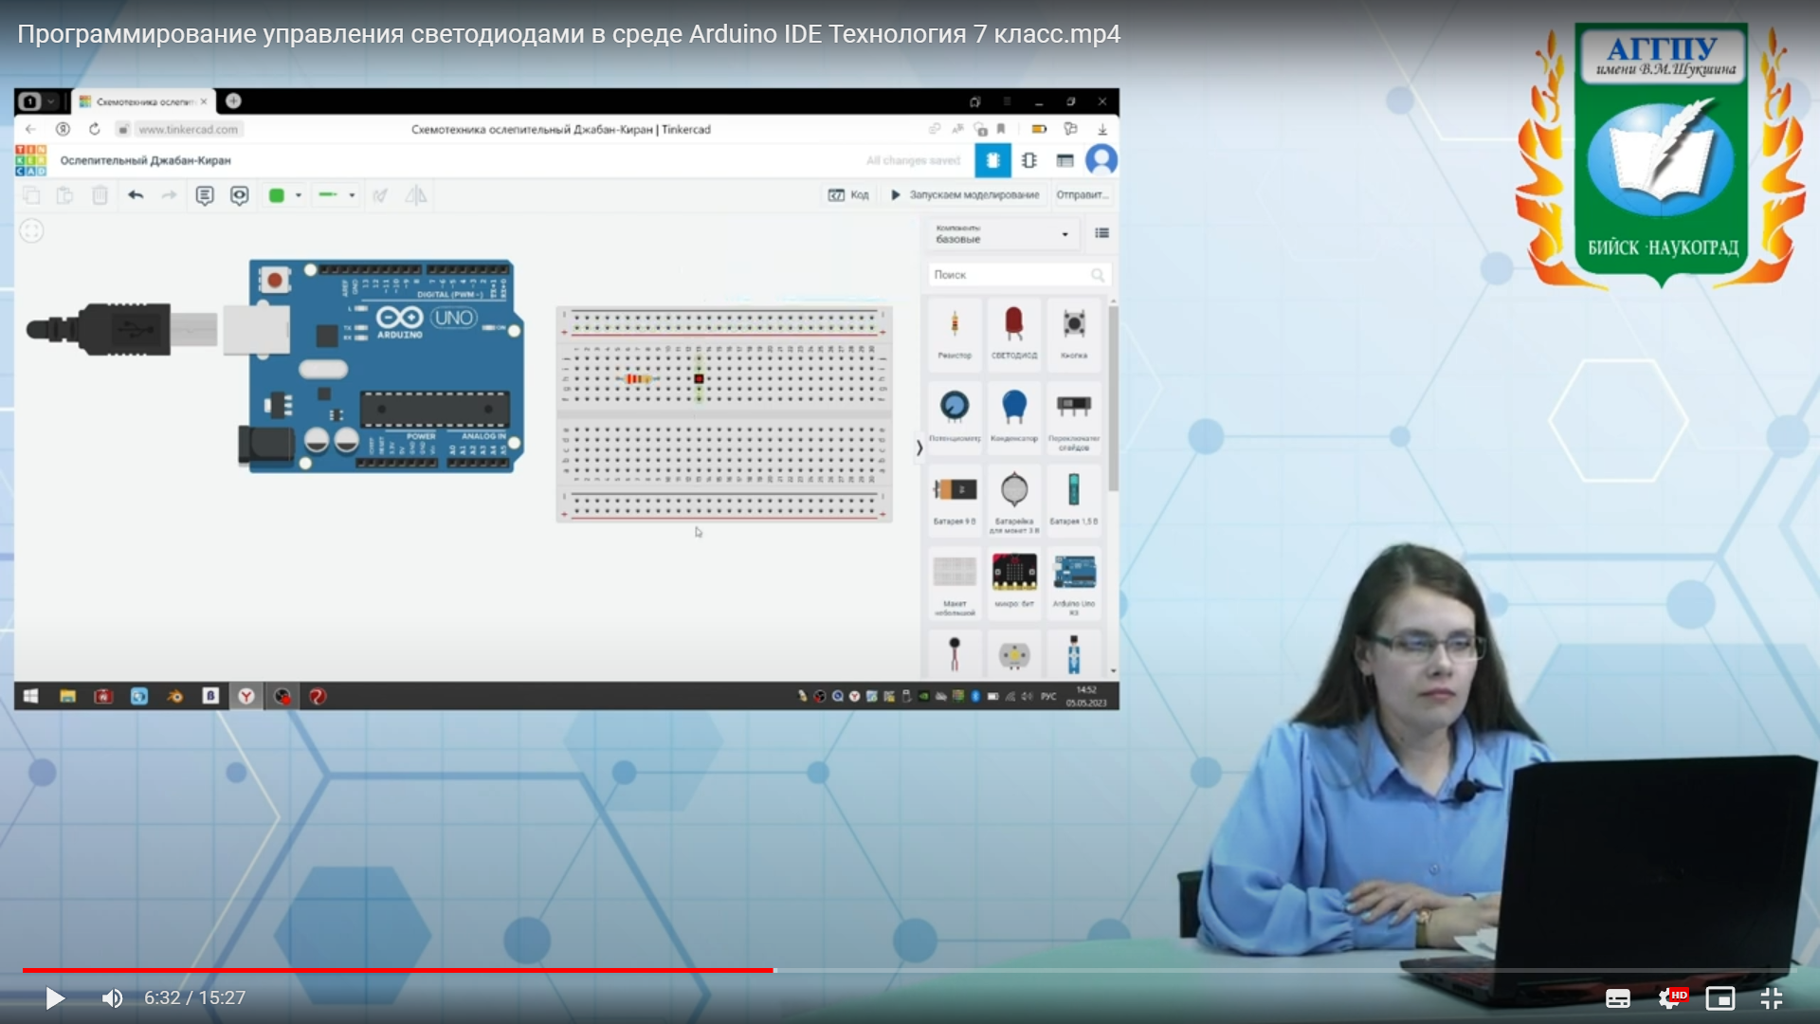
Дистанционный формат
Недостаточно сформированы компетенции у педагогических кадров в области образовательной робототехники
Социальные сети и мессенджеры
Организация конкурсов нацеленных на разработку проектов по робототехнике
Разработка методических рекомендаций
Съемка образовательного видеоконтента на тему «Внедрения робототехники»

Slide 9
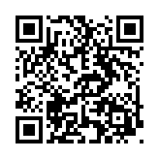
Образовательный видеоконтент
Не систематизированы и не адаптированы методические пособия для внедрения образовательной робототехники
Программирование управления светодиодами в среде Arduino IDE Технология 7 класс
Управление электронными компонентами в среде Arduino IDE Технология 7 класс
Внедрение робототехники в образовательный процесс
Алгоритмическая конструкция следование Информатика 8 класс
Алгоритмическая конструкция ветвление Информатика 8 класс
Алгоритмическая конструкция повторение Информатика 8 класс

Slide 10
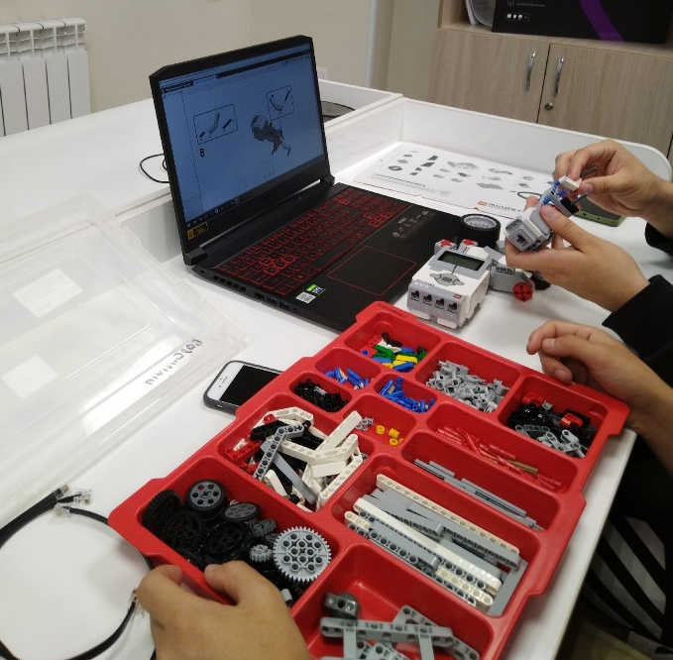
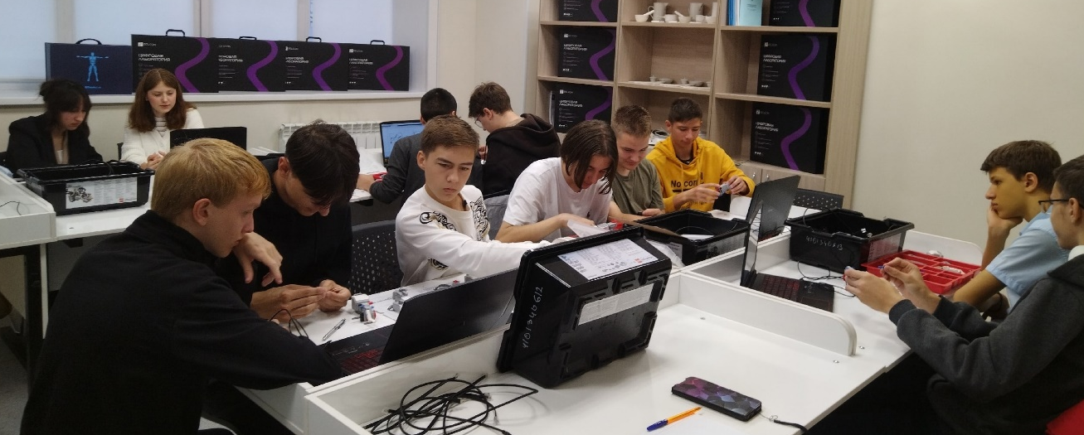
ТЕМА «Программирование управления светодиодами в среде Arduino IDE Технология» Технология
Теоретическая часть
Сборка модели «Платформа»
Программирование модели

Slide 11
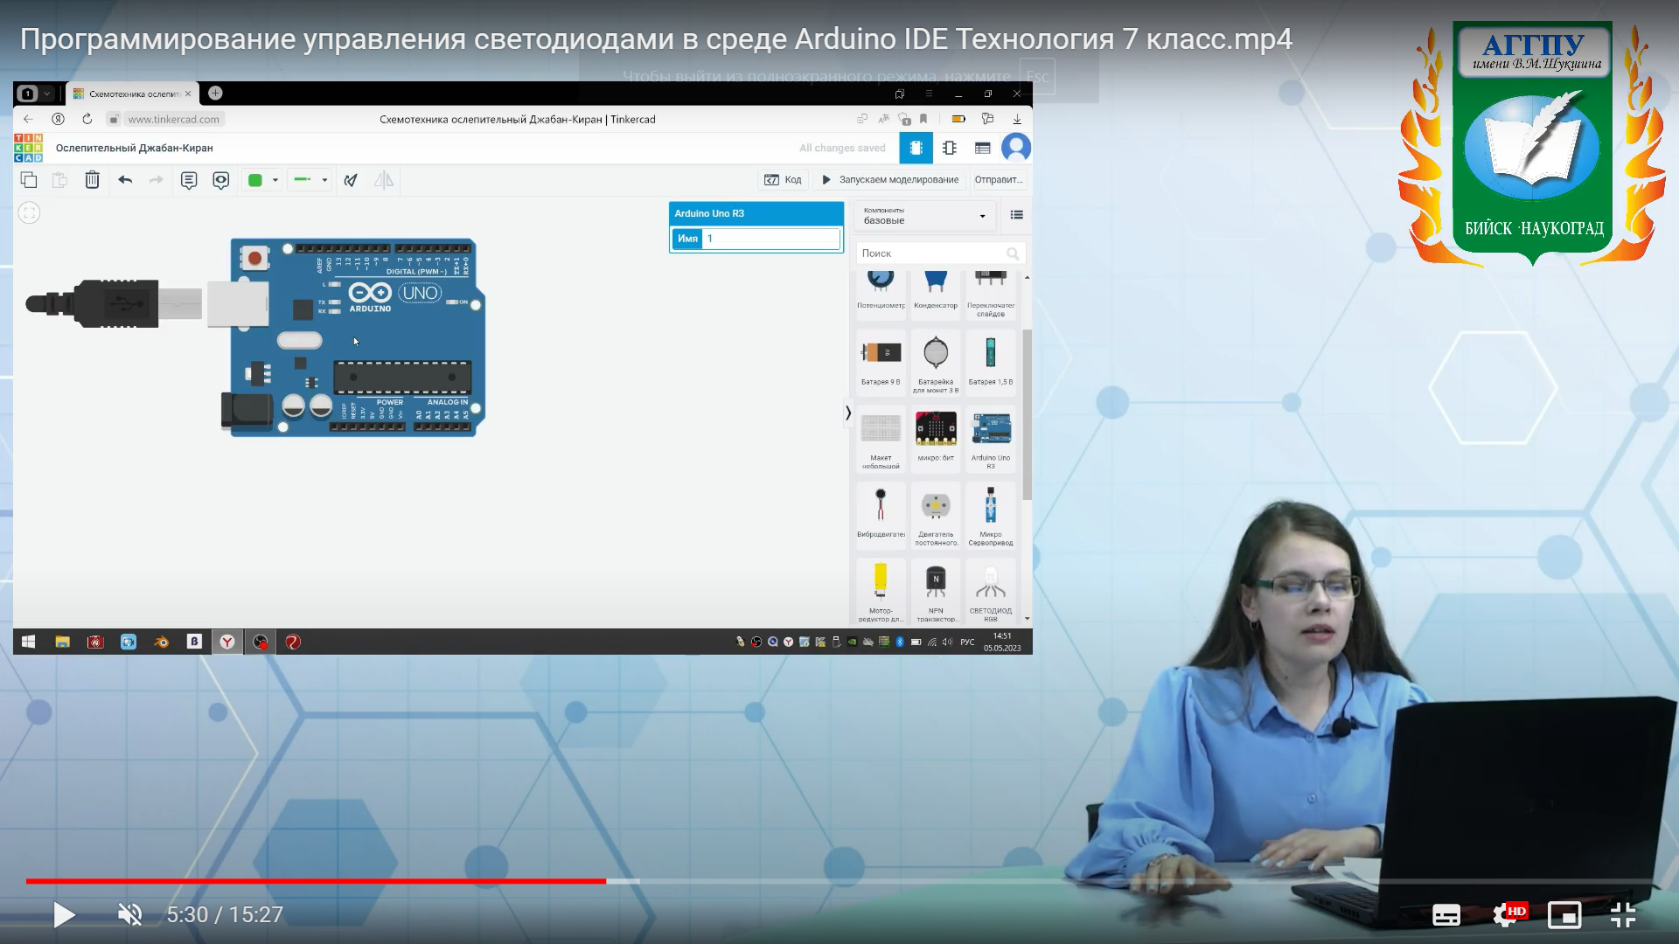
ТЕМА «Программирование управления светодиодами в среде Arduino IDE Технология» Технология

Slide 12
«Хорошо» или «Плохо»?

Slide 13
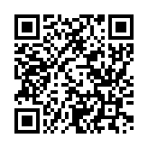
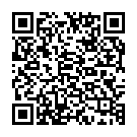
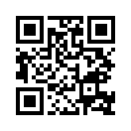
Полезные ссылки
Информационно-методическое сопровождение Технопарка
Цифровой образовательный контент
Сайт Технопарка универсальных педагогических компетенций
Кванториум
ВКонтакте

